Slide 1
Министерство образования РМ
Портфолио
Педагога дополнительного образования
Бухаровой Ирины Васильевны
Муниципального бюджетного учреждения дополнительного образования Атяшевского муниципального района
« Атяшевский Дом детского творчества»
Ф.И.О. педагога: Бухарова Ирина Васильевна
Дата рождения: 04.04.1982
Образование: высшее
Какой вуз и в каком году закончила: Славянский государственный педагогический университет.30.07.2003г. НК№23504888 Педагогика и методика среднего образования.
Специальность : учитель украинского языка и литературы, зарубежная литература.
По совместительству: Педагог дополнительного образования.
Общий стаж пед. работы: 15 лет
Стаж на занимаемой должности: 3 года.
Наличие категории: соответствие занимаемой должности
Год аттестации: 21.12.2017г. ,№50 по МБУДО « Атяшевский ДДТ»
Курсы: 23.08.19 « Управление образованием детей с ОВЗ в рамках инклюзивных программ дополнительного образования»

Slide 2
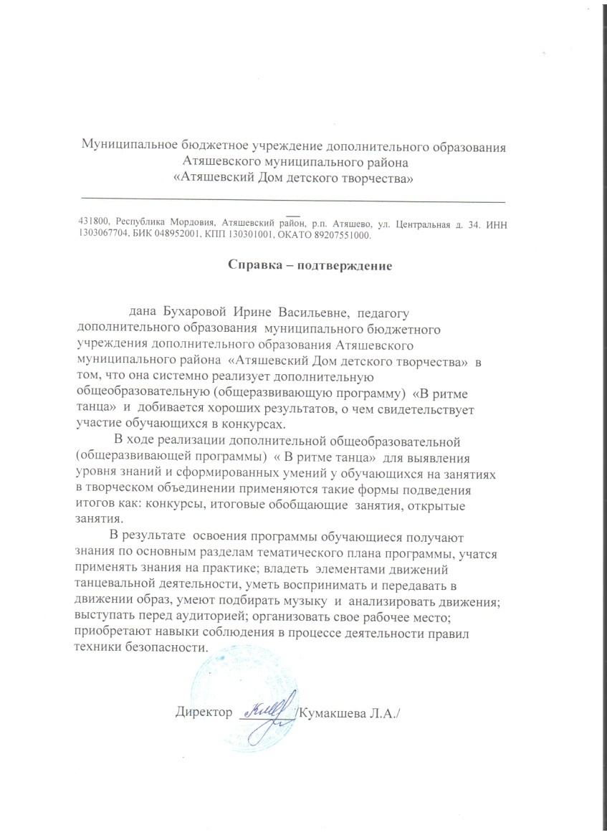
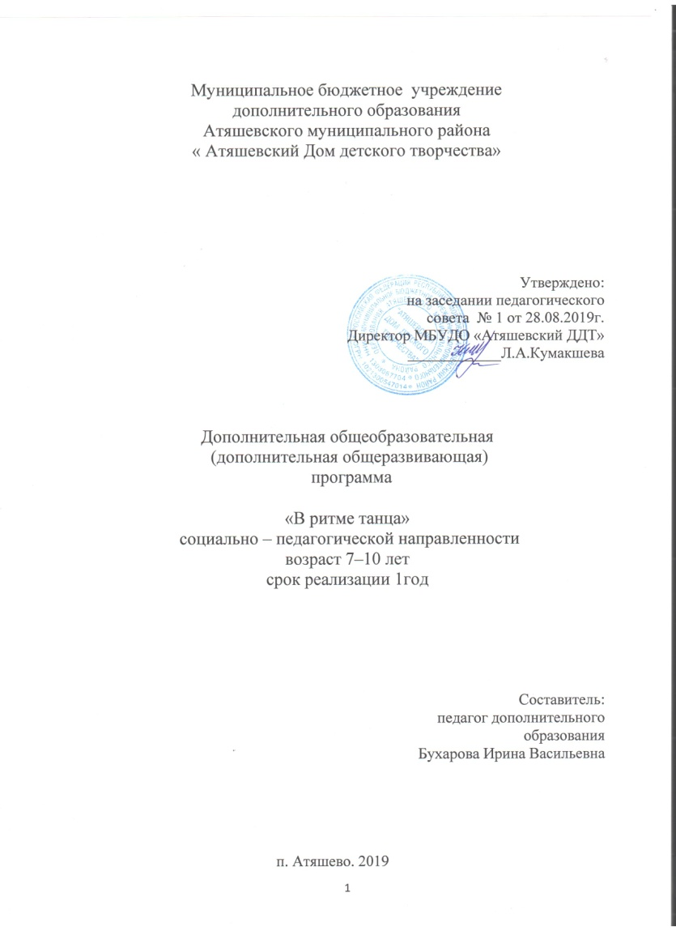
Реализация образовательных программ

Slide 3
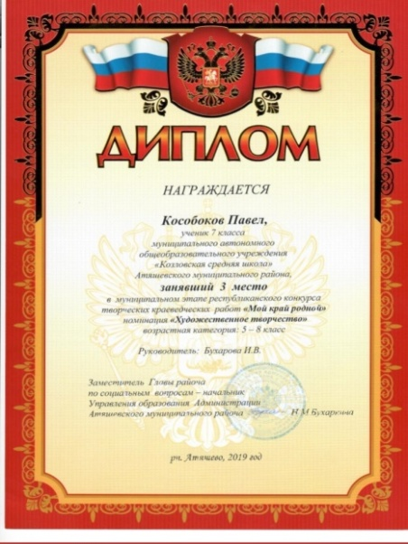
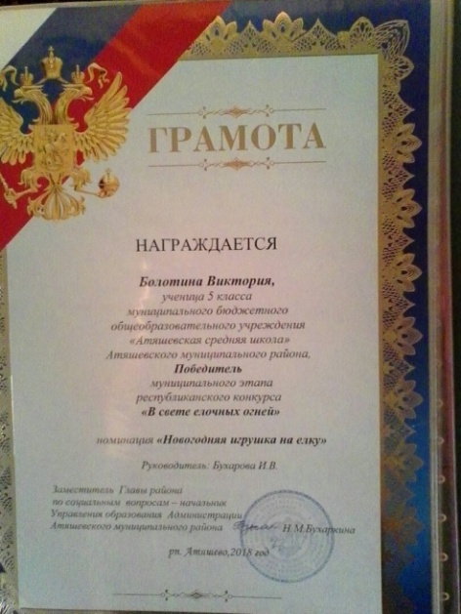
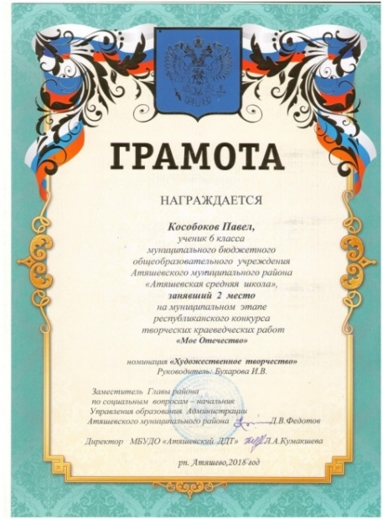
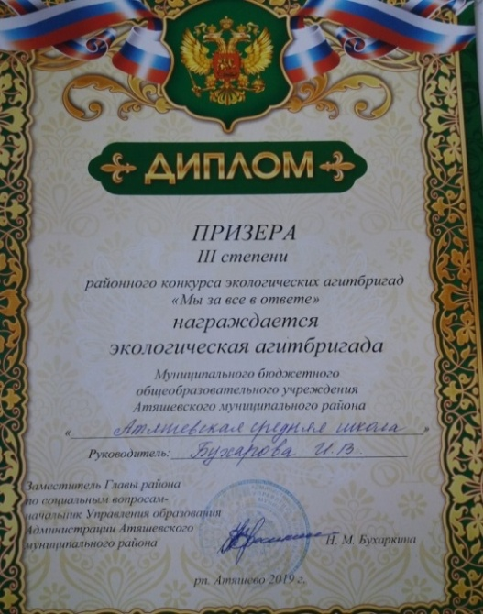
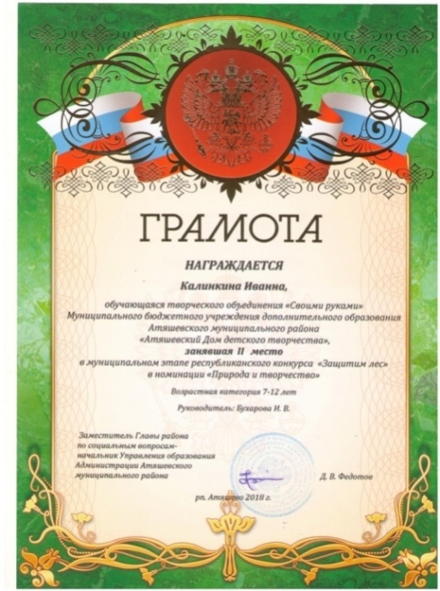
Участие детей в конкурсах

Slide 4
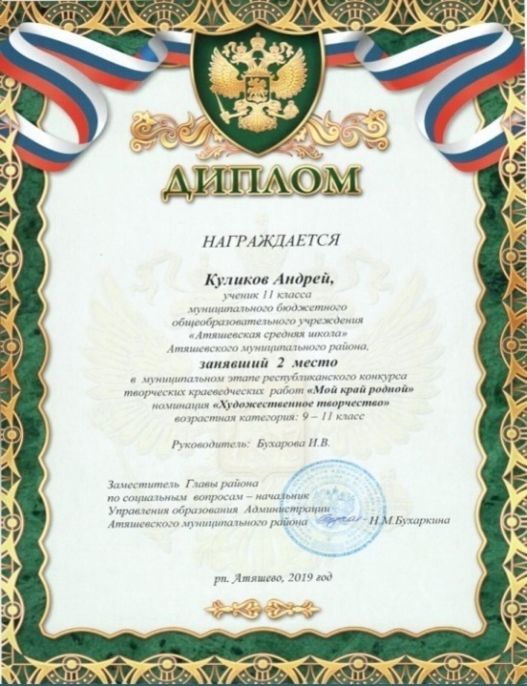
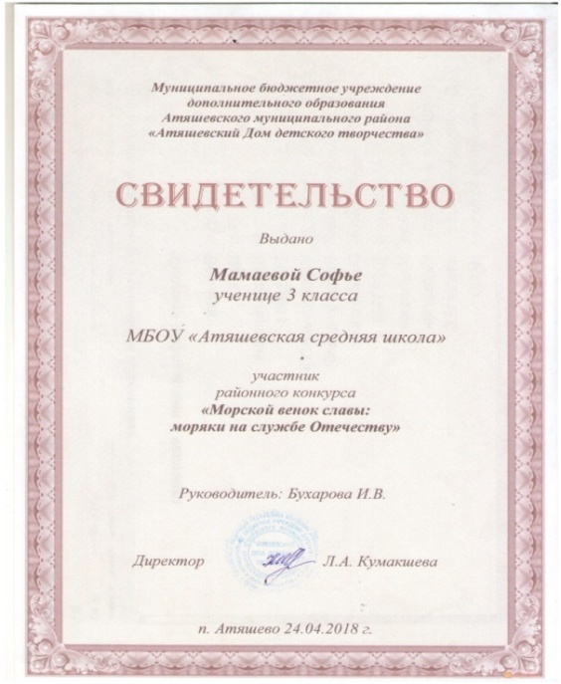
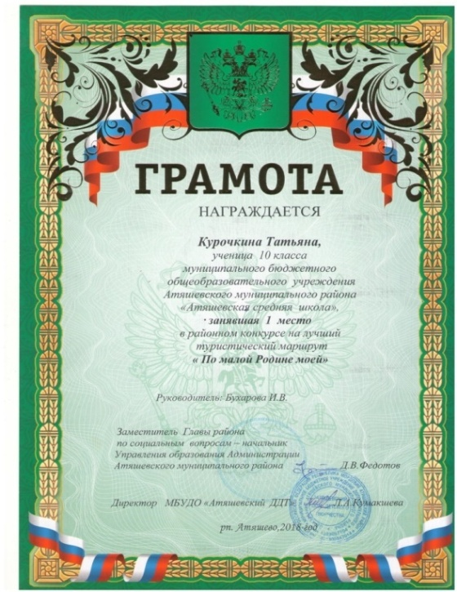
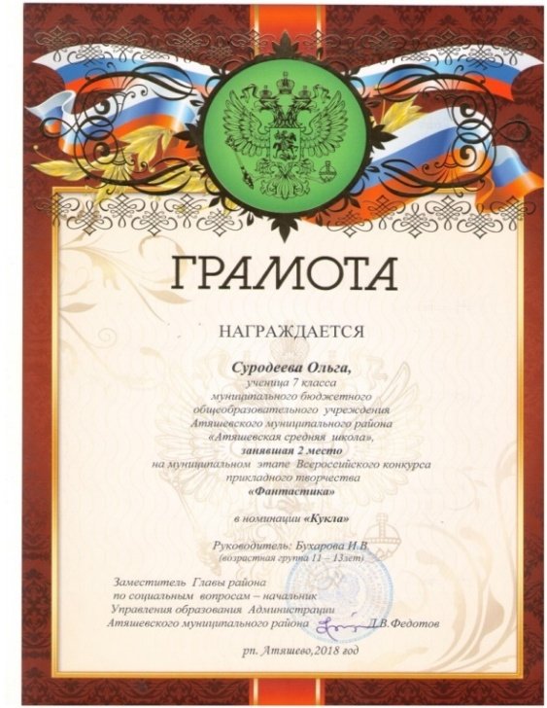
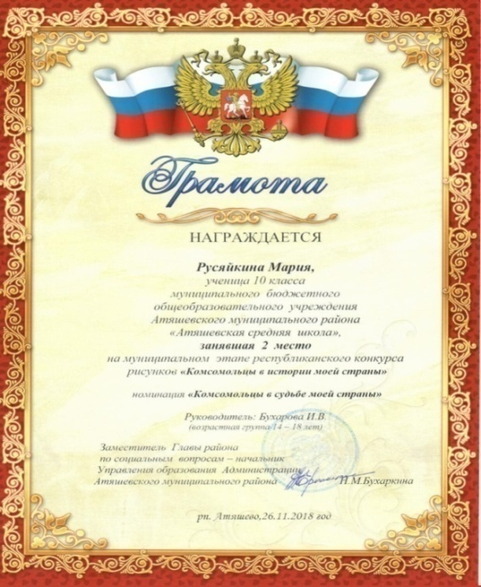

Slide 5
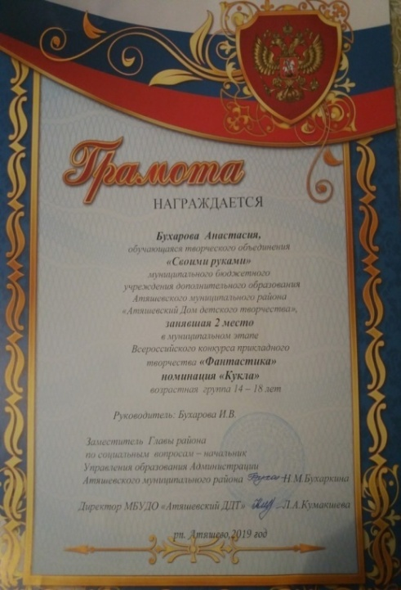
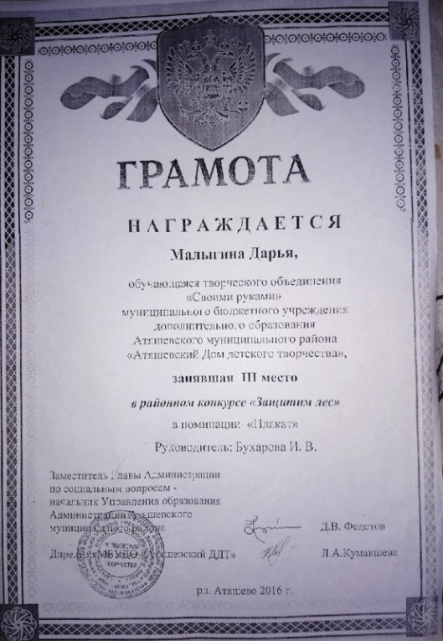
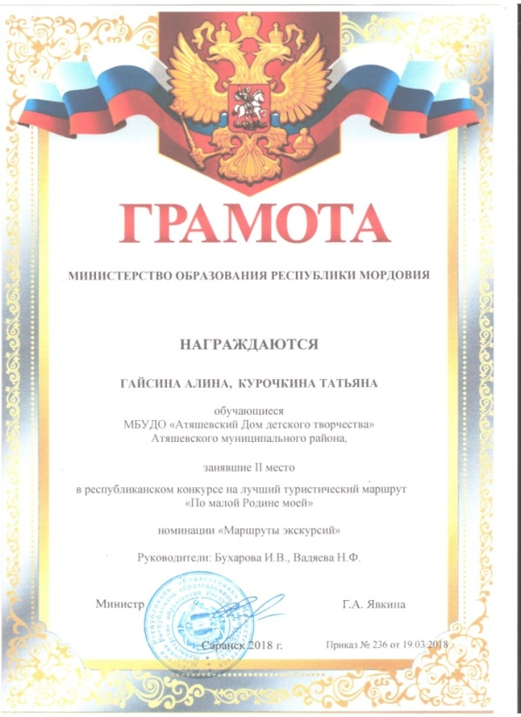
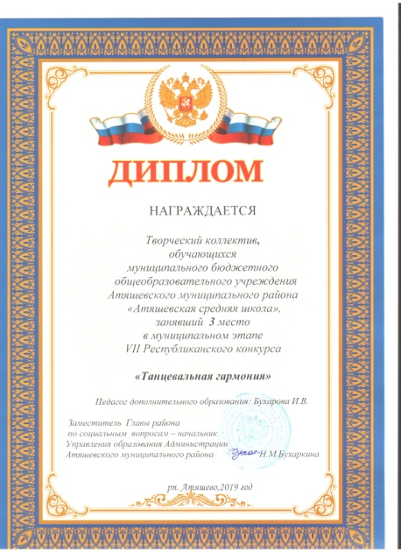
.

Slide 6
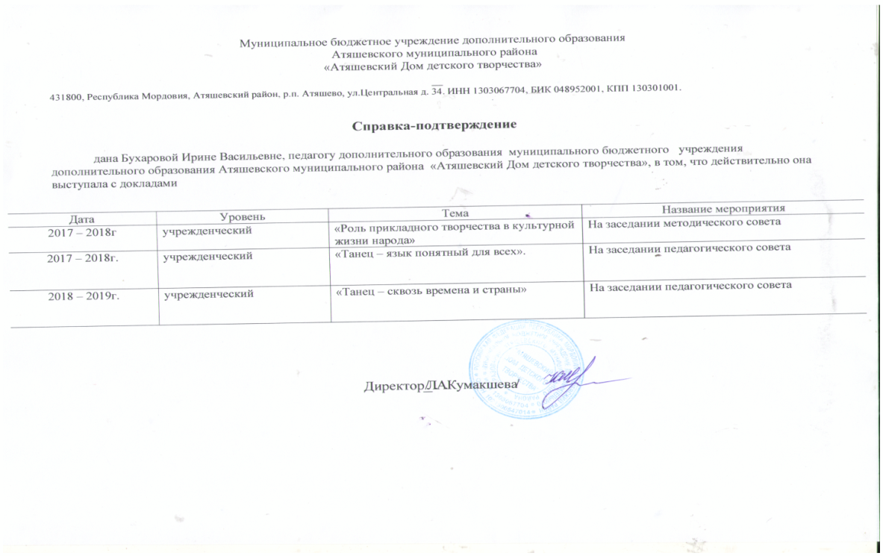
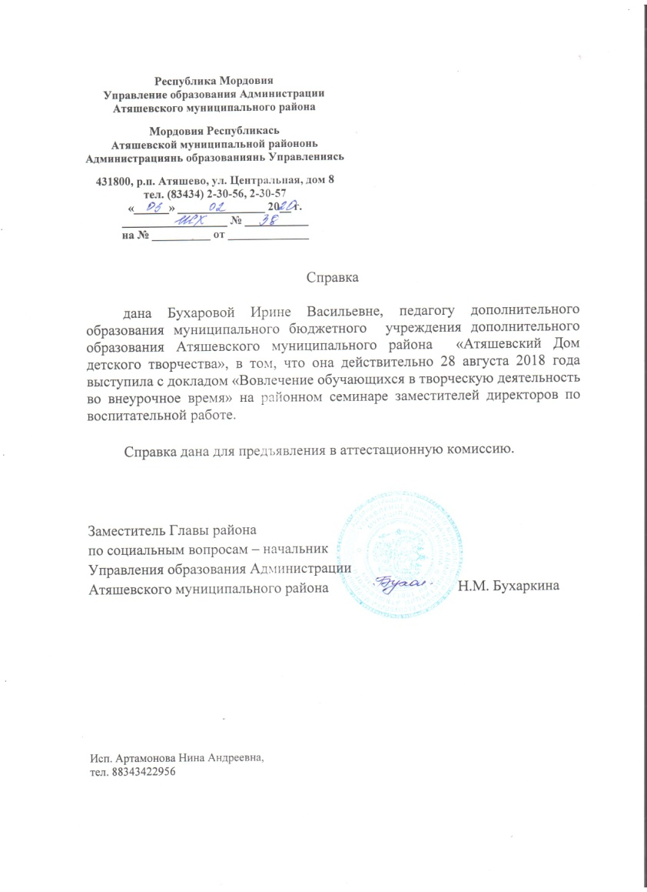
Выступления на заседаниях методических советов, научно практических конференциях, педагогических чтениях, семинарах, лекциях, форумах, радиопередачах (очно)

Slide 7
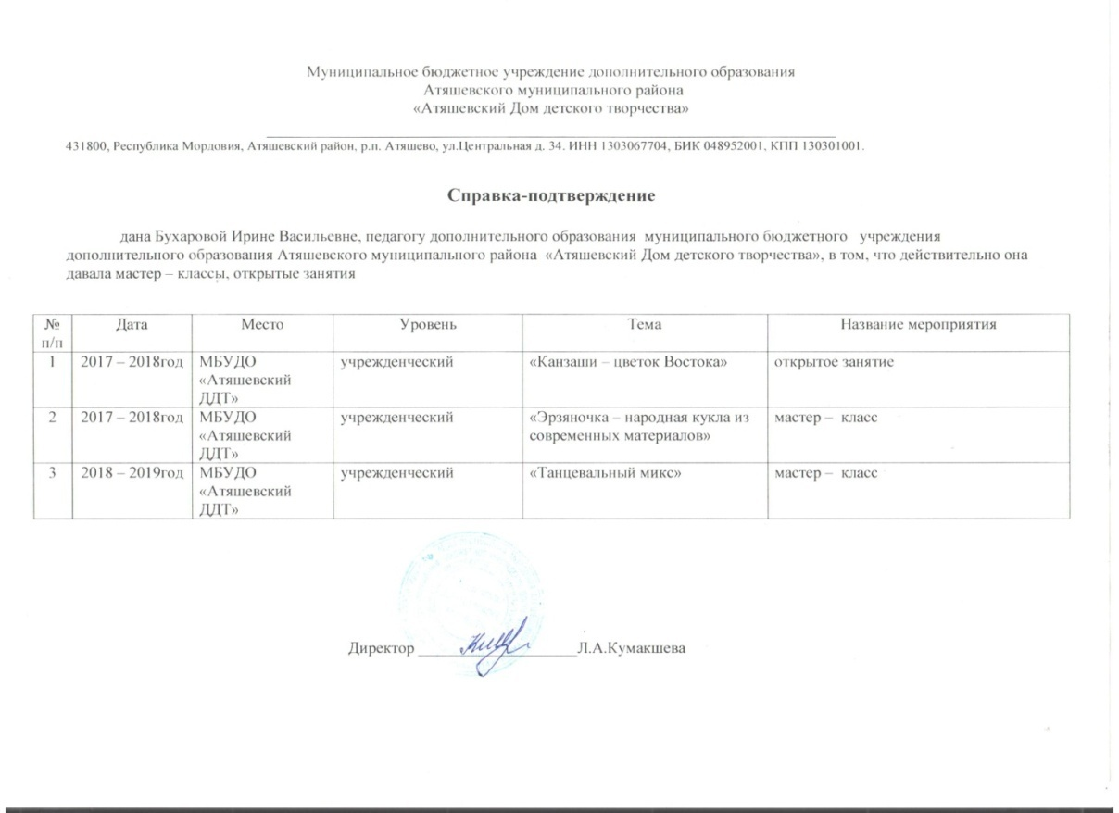
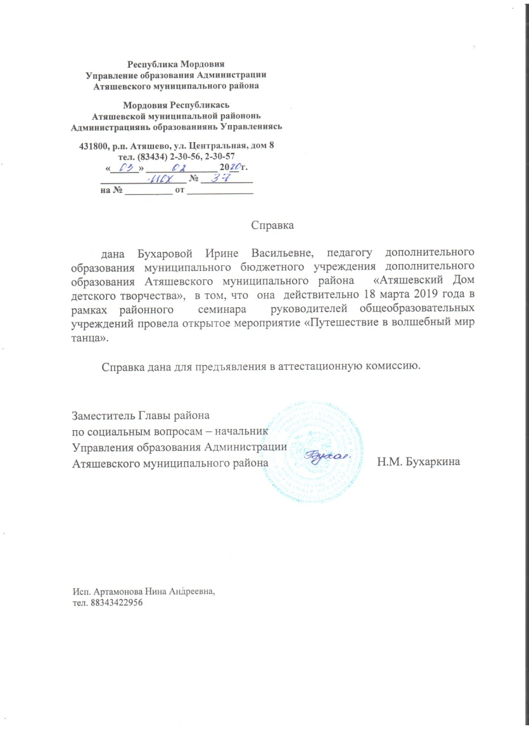
Проведение мастер-классов , открытых мероприятий.

Slide 8
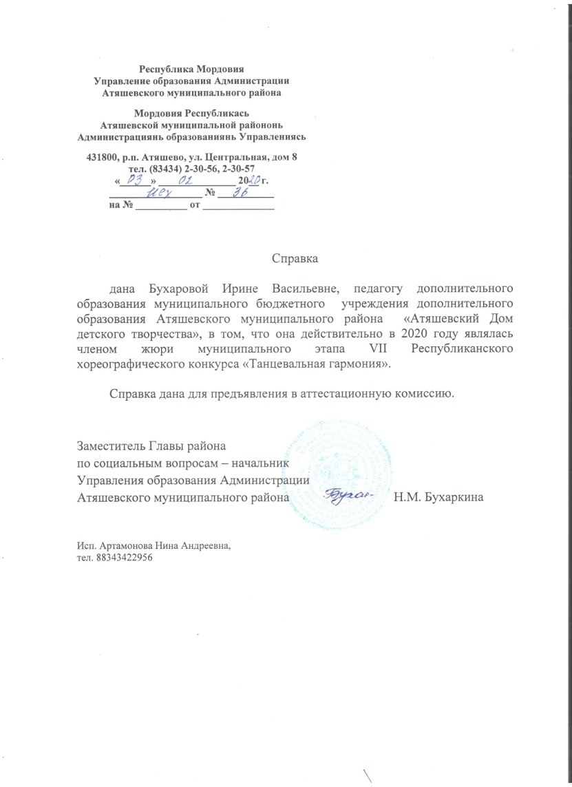
Общественно - педагогическая активность педагога: участие в комиссиях, педагогических сообществах, в жюри конкурсов

Slide 9
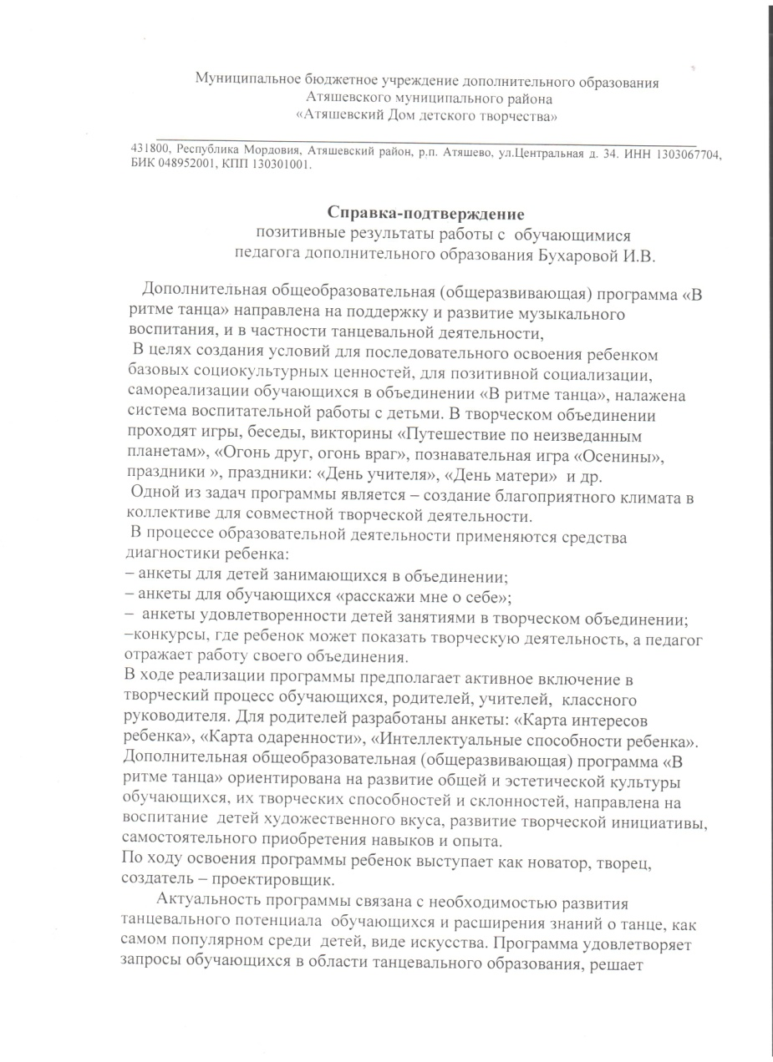
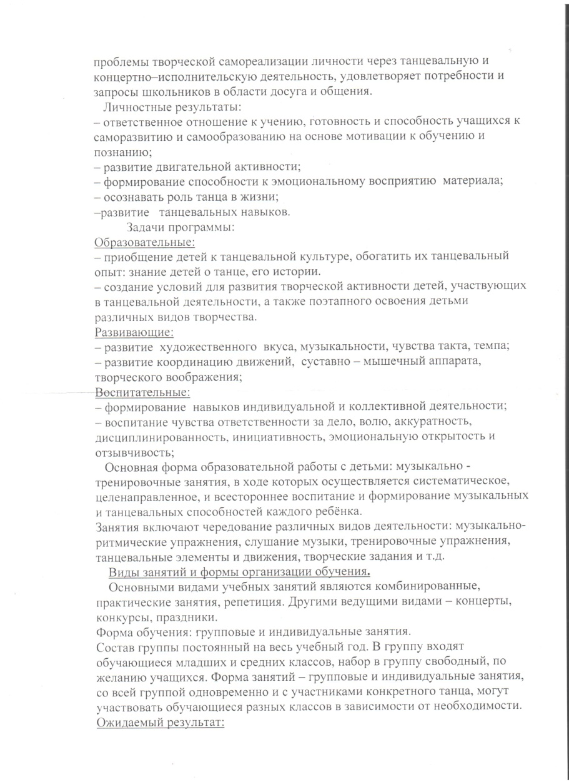
Позитивные результаты работы с детьми:

Slide 10
